Slide 1
Pertemuan ke 3
2. STRING
3. Variabel
4. Operator

Slide 2
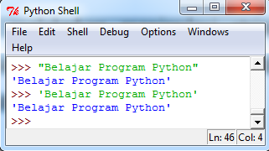
Tipe Data
2. STRING
Selain angka, python juga mampu melakukan manipulasi string, yang dapat di ekspresikan dengan beberapa cara. Penulisan nilai string pada python menggunakan tanda petik satu ( ' ) atau tanda petik dua ( “ ). Contohnya :

Slide 3
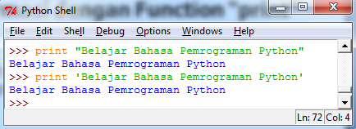
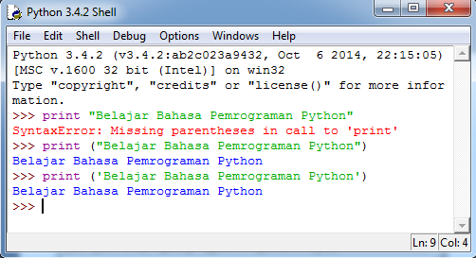
Mencetak Informasi dengan Function “print”
Fuction Print dalam pemrograman Python berfungsi untuk mencetak String yang diinginkan ke dalam layar.
Contoh :

Slide 4
Print “ “ dengan Print ‘ ‘ …… ?
Sama satu petik atau dua petik adalah sama fungsinya.
Namun jika petiknya dua kali petik petik contoh “”…”” atau ‘‘…’’ maka hasilnya error

Slide 5
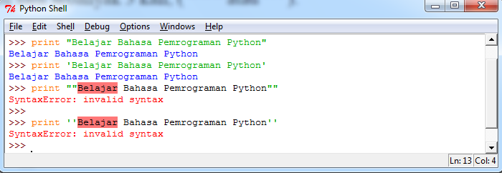
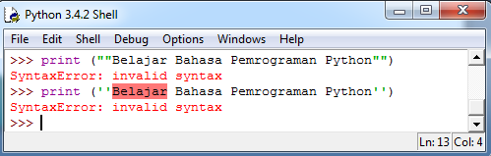

Slide 6
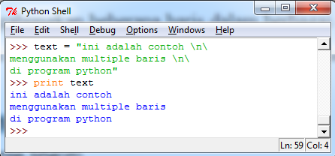
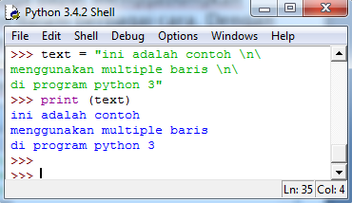
String literal juga dapat menggabungkan beberapa baris dalam berbagai cara. Dengan
menggunakan operator ( \n\ ) di akhir kalimat untuk menyambung kalimat selanjutnya yang
berada di baris selanjutnya.

Slide 7
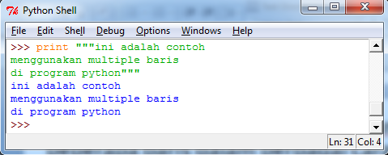
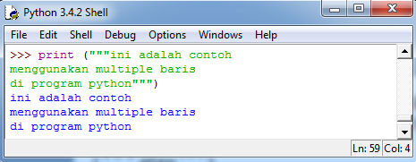
Penulisan string untuk multiple line juga dapat dilakukan dengan menggunakan tanda
petik dua atau satu sebanyak 3 kali,
( “ “ “ atau ' ' ' ).

Slide 8
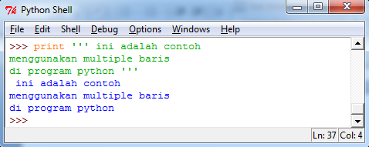
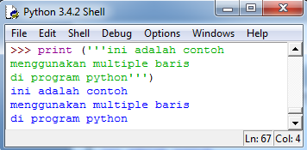

Slide 9
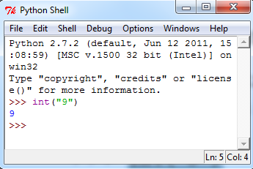
String Menjadi Integer
Rumus : int ( )
Contoh : int (“9”)

Slide 10
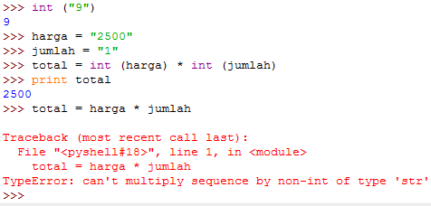
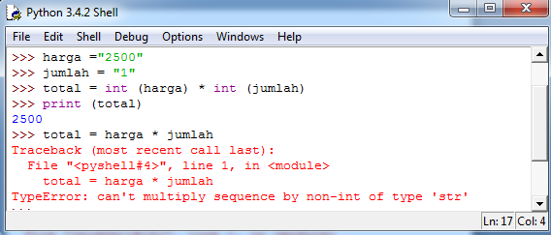

Slide 11
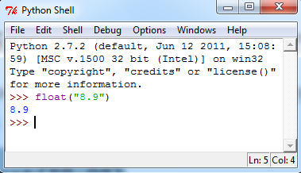
String Menjadi Float
Rumus : float ( )
Contoh : float (“9.7”)

Slide 12
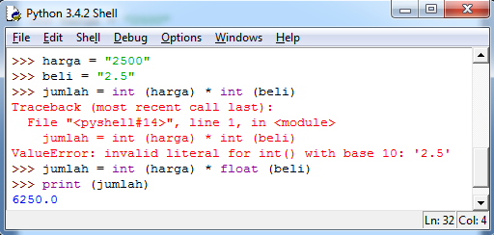
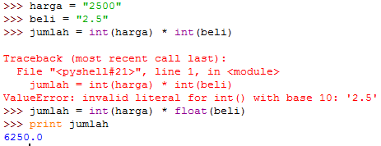

Slide 13
2. Variabel

Slide 14
Variabel
Variabel merupakan simbol yang mewakili nilai tertentu. Pembuatan variabel dalam
python sangat sederhana. Berikut adalah ketentuan mengenai variabel dalam pyton :
Variabel tidak perlu dideklarasikan mempunyai tipe data tertentu
Jenis data dalam variabel dapat berubah-ubah
Penulisan variabel harus diawali dengan huruf, dan untuk karakter selanjutnya bisa berupa huruf atau angka
Penulisan variabel tidak boleh dipisah oleh <spasi>
Untuk variabel yang terdiri dari 2 suku kata, dapat dipisah dengan simbol underscore ( _ )

Slide 15
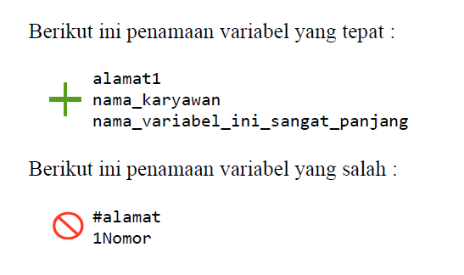

Slide 16
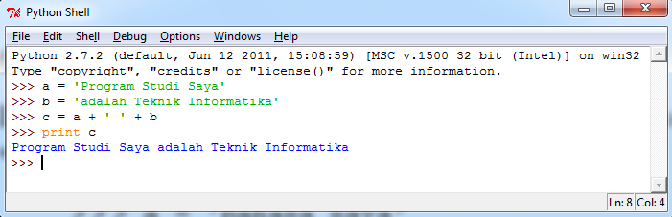
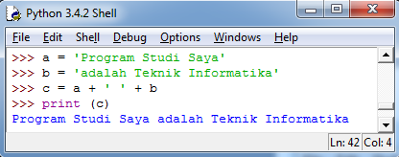

Slide 17
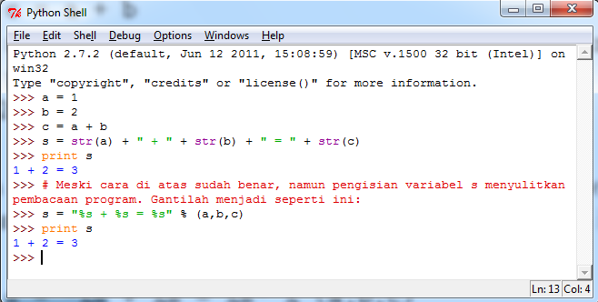
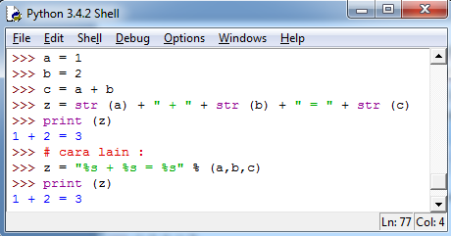
Anda sudah mengetahui cara menggabungkan string. Tapi bagaimana kalau angka digabungkan dengan string ? Python menyediakan fungsi str() untuk mengubah variabel bertipe apa saja menjadi string.

Slide 18
3. Operator

Slide 19
Operator dalam Python dibagi menjadi 3 bagian, yaitu :
Operator aritmatika : +, - , *, /, %
Operator perbandingan : >= , <= , != , > , < , ==
Operator penugasan : *= , /= , %= , +=, -=

Slide 20
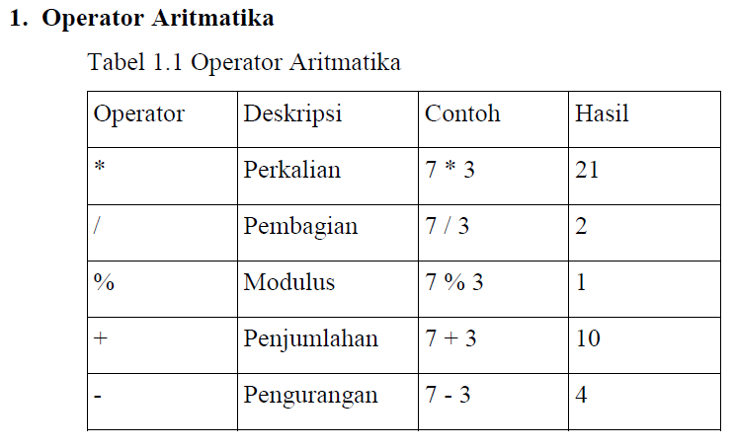

Slide 21
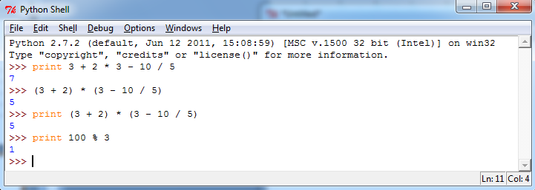
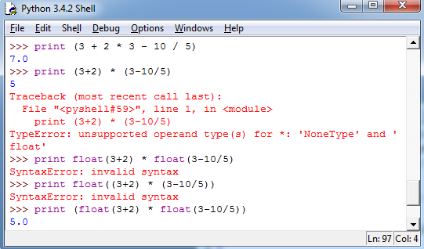

Slide 22
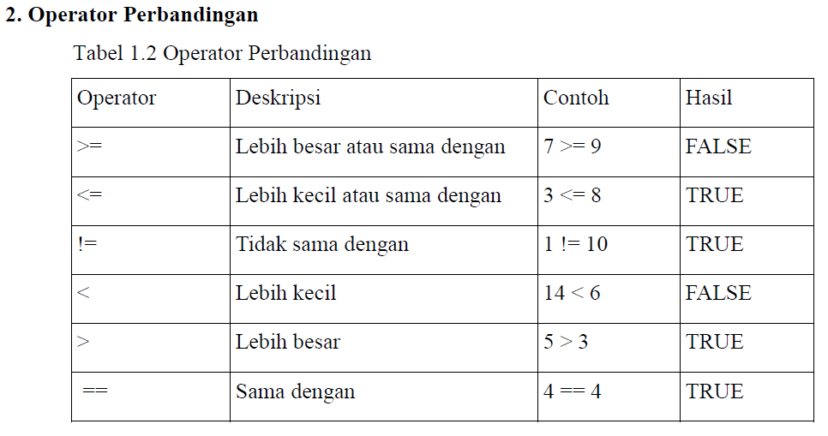

Slide 23
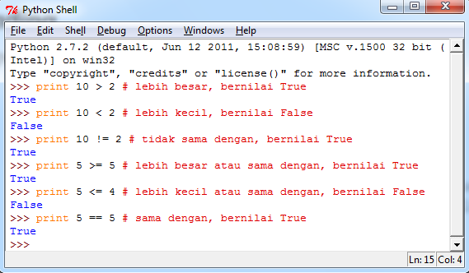
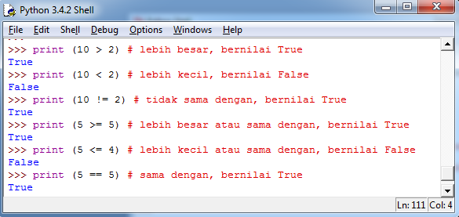

Slide 24
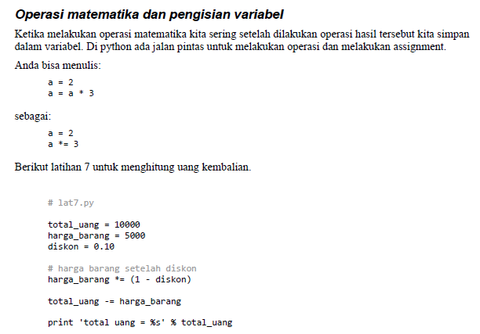

Slide 25
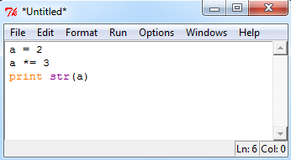
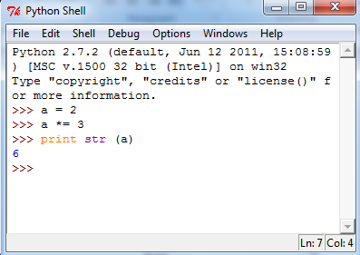
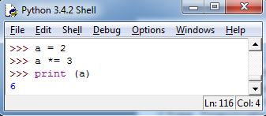

Slide 26
Modus Penulisan Kode Python
Modus penulisan kode python dapat dilakukan dengan dua cara, yaitu
1. Menggunakan mode interaktif
2. Menggunakan Skrip.

Slide 27
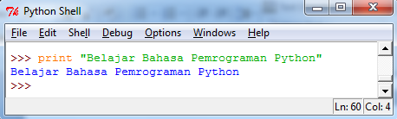
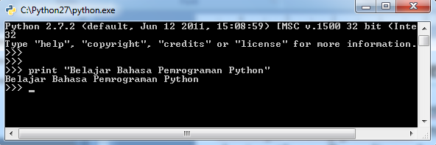
1. Menggunakan mode interaktif
Menggunakan mode interaktif berarti kita bekerja menggunakan Prompt interpreter
dari python. Penulisan kode python dilakukan per-statemen, contohnya :

Slide 28
2. Menggunakan Skrip
Menggunakan skrip berarti menyusun statemen-statemen menjadi sebuah satu kesatuan file python. Dengan membuat skrip berarti kita melakukan kompilasi file python dengan bantuan Interpreter dari Python lewat Command Prompt (Windows) atau Terminal (Linux/Unix). Contohnya,

Slide 29
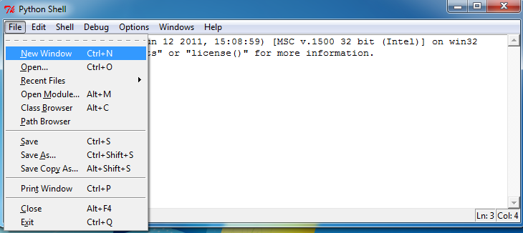
Buat Text Editor Baru

Slide 30
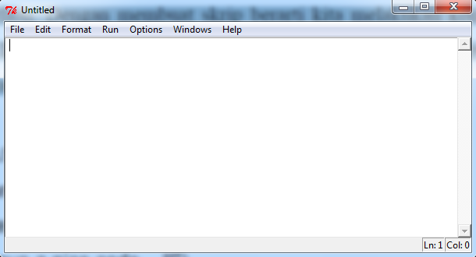
Contoh Text Editor Baru

Slide 31
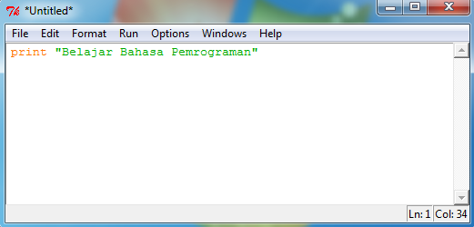
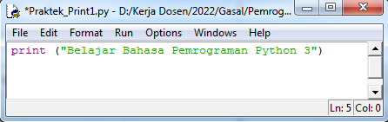
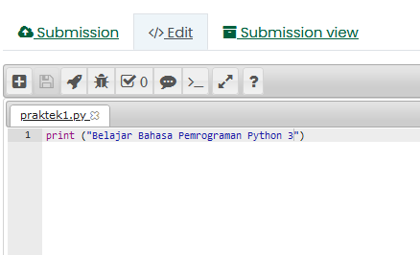

Slide 32
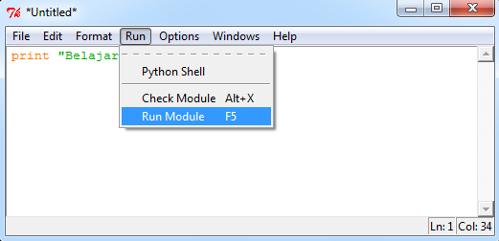
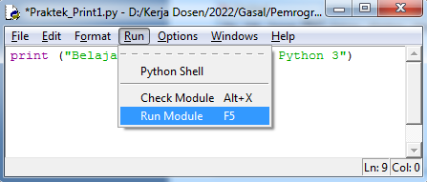
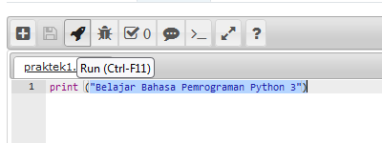

Slide 33
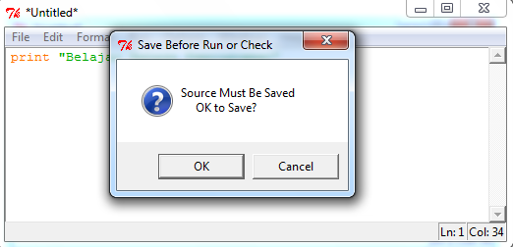
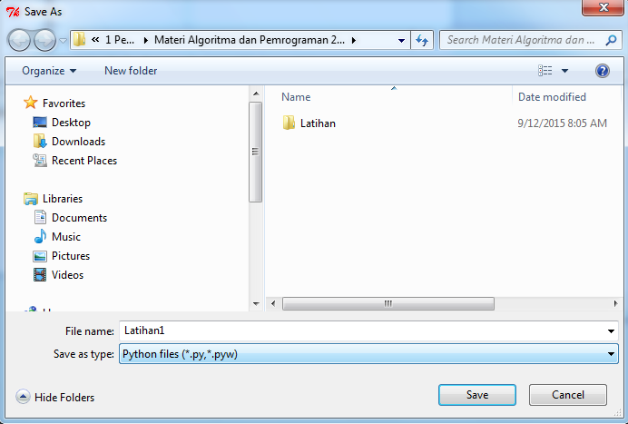

Slide 34
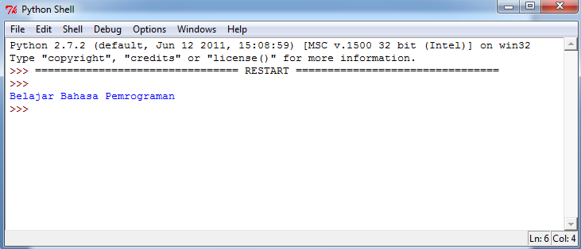
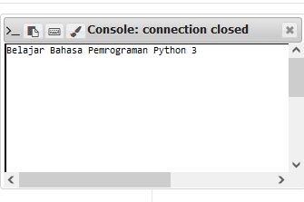

Slide 35
Tanda # adalah …… ? (Keterangan)
Tanda # digunakan untuk menjelaskan tentang keterangan dari suatu program.
Tanda \n digunakan untuk pindah ke baris baru.
Tanda \t digunakan untuk tab.
Contoh :
# Ini adalah nama program studi saya
>>> Print “Teknik Informatika”

Slide 36
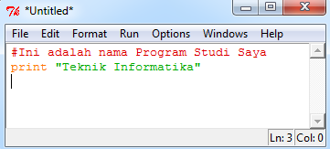
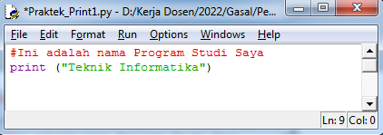
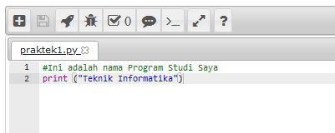
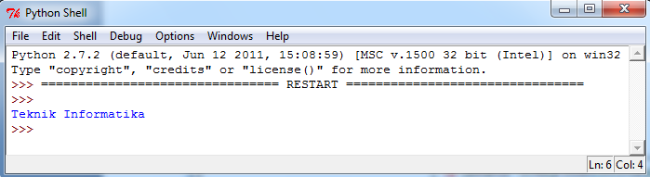


Slide 37


Slide 38





Slide 39





Slide 40



Slide 41



Slide 43

Latihan 1
Buat lah kode program untuk menampilkan informasi di bawah ini ?
(Catatan : Menggunakan Variabel)

Slide 44


Slide 45


Slide 46


Slide 47


Slide 48
SEKIAN TERIMA KASIH

Slide 49
NIM : 221240001315 Pass : 120104

